Slide 1
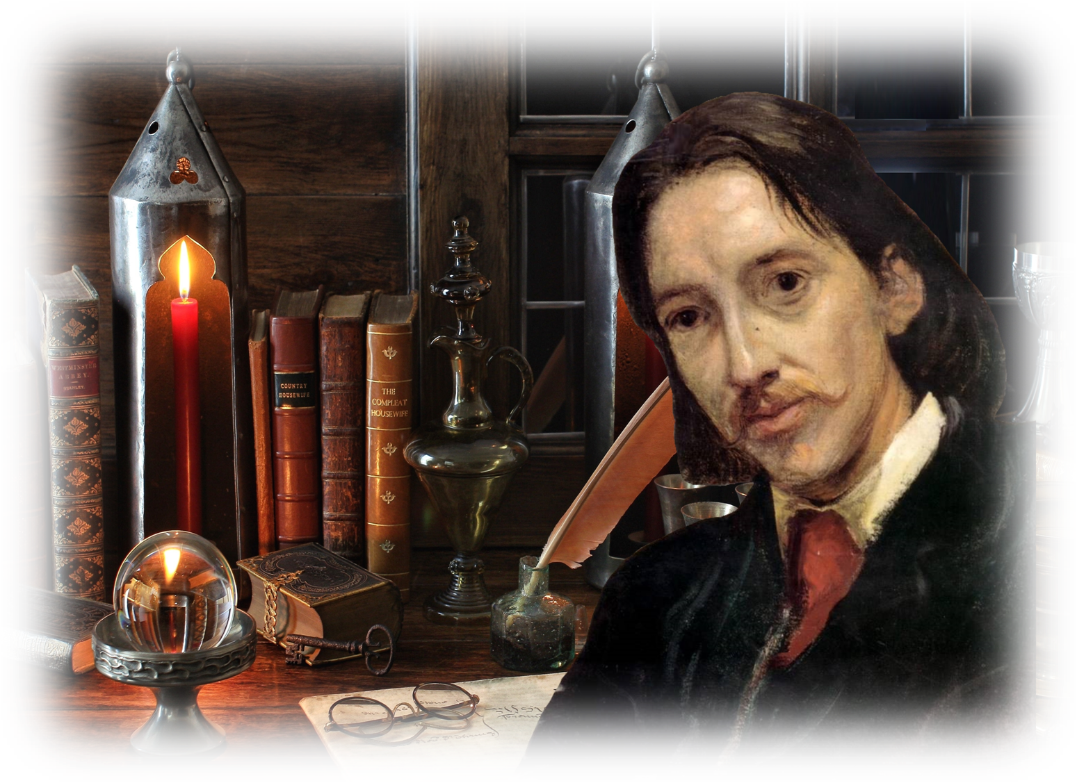


Slide 2
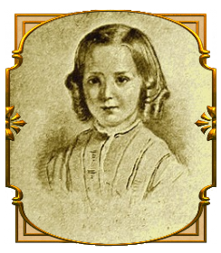
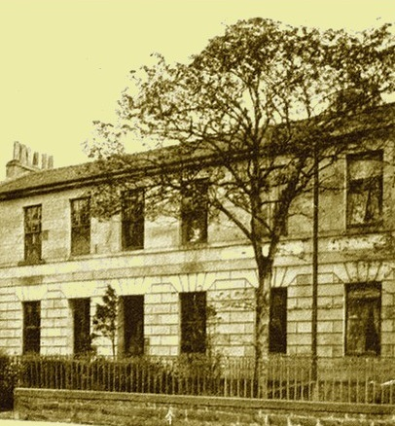
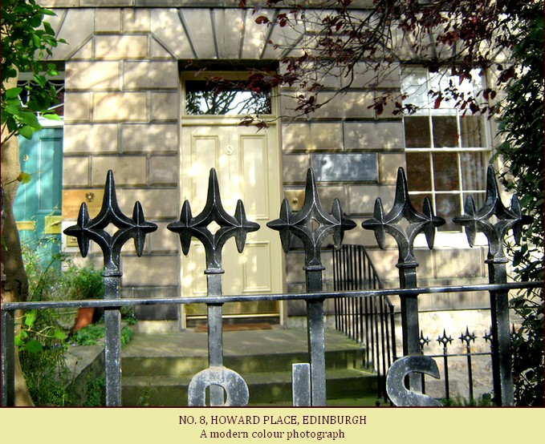
Стівенсон Роберт Льюїс, англійський письменник шотландського походження. Народився 13 листопада 1850 р. у Единбурзі. При хрещенні отримав ім'я Роберт Льюїс Белфур, але в зрілому віці відмовився від нього, змінивши прізвище на Стівенсон, а написання другого імені з Lewis на Louis.
Стівенсон.1854р.
Howard placе, 8

Slide 3
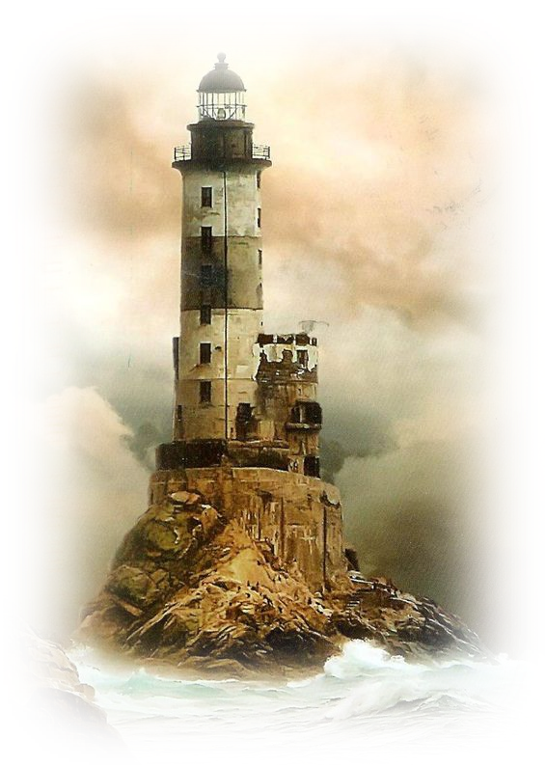
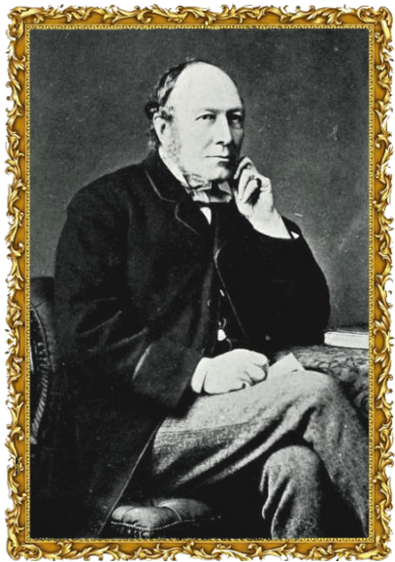
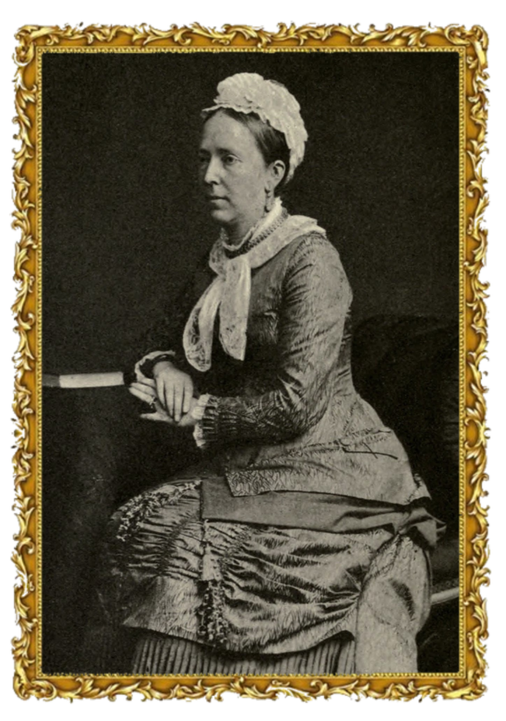
По материнській лінії він походив із старовинного шотландського роду Белфурів. Дід і батько (а також багато інших родичів) були морськими інженерами – будівниками маяків.
“Навряд чи знайдеться на північ від острова Мей і до Лервіка хоч один глибоководний маяк, - писав Стівенсон,- котрий би не був спроектований кимось із моєї рідні…”
Томас Стівенсон,
батько Льюїса
Маргарет Белфур,
мати Льюїса

Slide 4
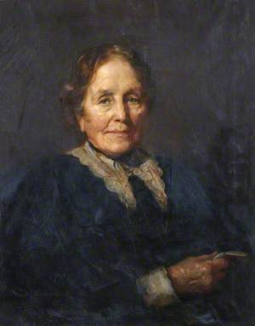


Мати Стівенсона, Маргарет, з юності страждала туберкульозом і змушена була майже цілком передоручити слабкого здоров'ям сина турботам няньки, Алісон Каннінгем. Каммі, так няньку називали в родині, була жінкою неабиякою.
Алісон Каннінгем
Вона мала чудове почуття гумору, була обдарована уявою і чималим талантом оповідача. Няньці, за його власним визнанням, Стівенсон був зобов'язаний тим, що став письменником. Їй він присвятив збірку «Дитячий квітник віршів».

Slide 5
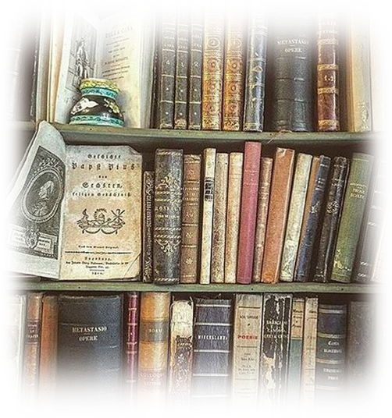
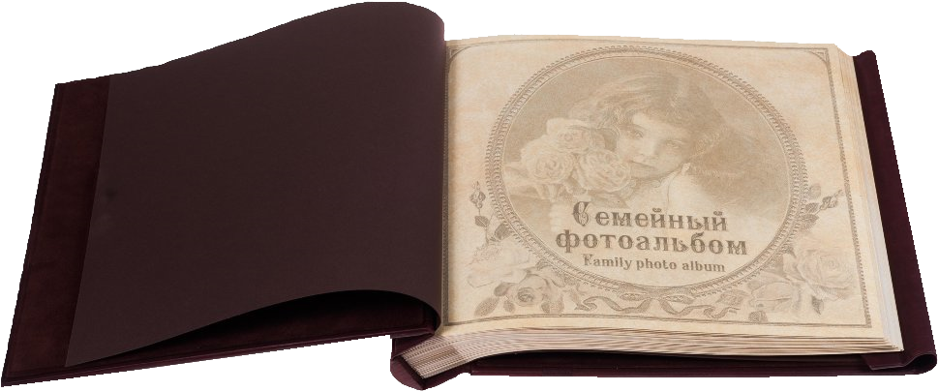
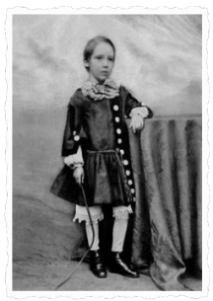
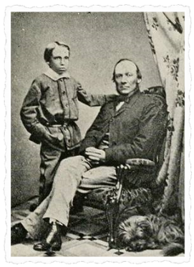
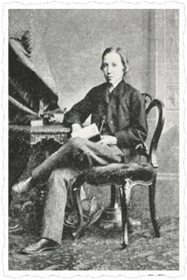
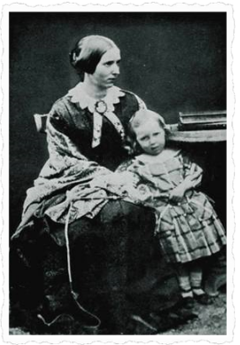
Дитинство письменника було затьмарено тяжкою хворобою легенів, котра переслідувала його все життя. Полонений “ковдрової країни” відправлявся у мандрівки по хвилях власної уяви. Ледве навчившись грамоти, він читав багато книг про рицарів і відважних мореплавців.
До тринадцятирічного віку здоров'я хлопчика зміцніло,
і його віддали до закритої школи.

Slide 6
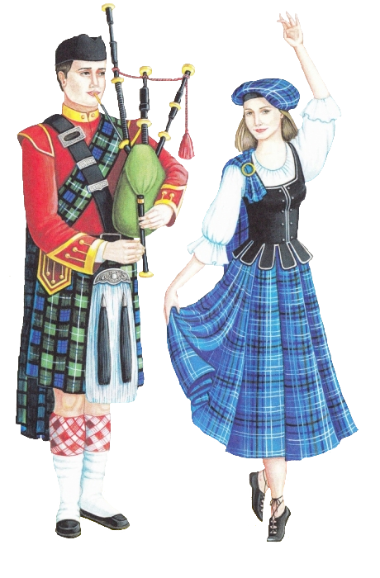
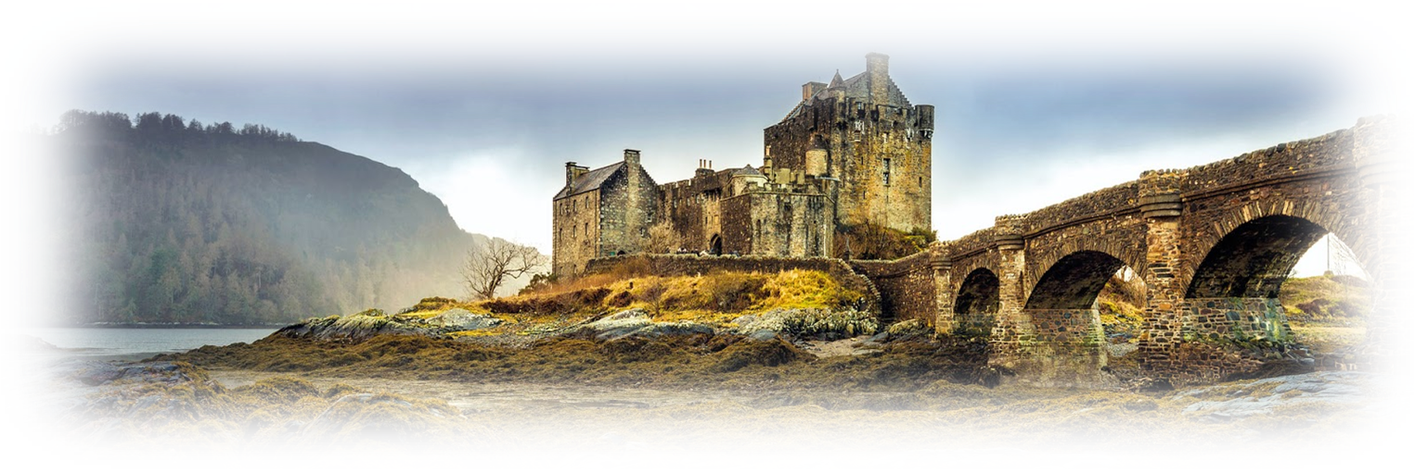
Поїздки Шотландією під час літніх канікул залишили глибокий слід у душі хлопчика: історії про корабельні аварії, розповіді про бурунів, гірські вершини живили уяву майбутнього письменника.
Стівенсон пристрасно покохав рідний край, його природу й історію.
Пізніше він напише про Шотландію оповідання й нариси, вірші й романи, оброблятиме народні повір'я.

Slide 7
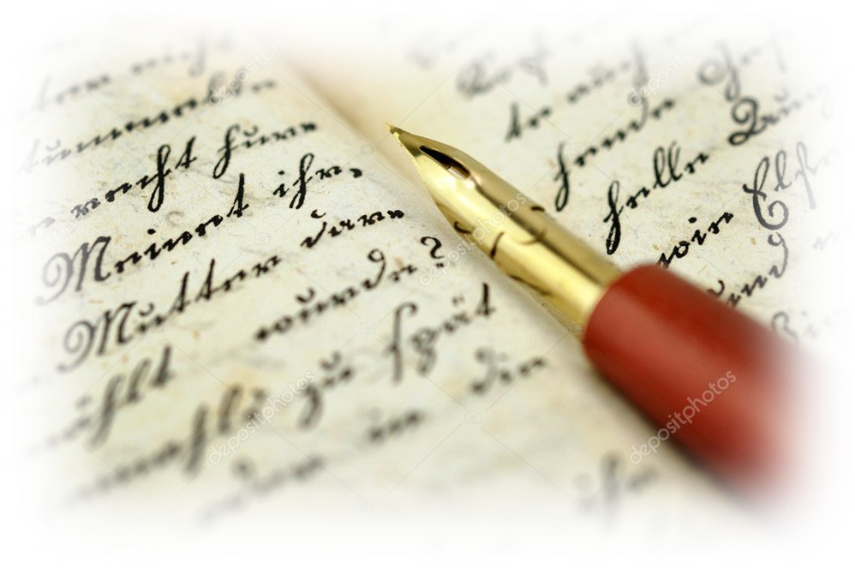
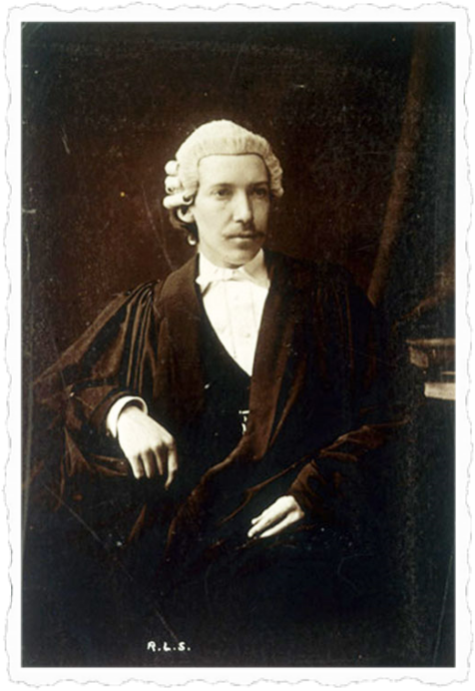
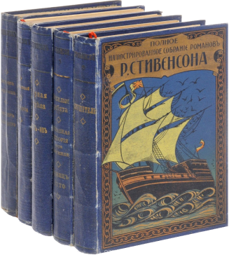

З юності Роберт був схильний до занять технікою. Після закінчення школи, у 17 років, поступив в Единбурзький університет, зупинивши свій вибір на юриспруденції, отримав звання адвоката. Але навряд чи коли-небудь займався практикою, оскільки у цей час, на порозі юності, він твердо повірив у своє письменницьке призначення і не відступився від нього.
Він багато подорожував, і під час подорожі на південь Франції пише дорожні записки, з яких починається список його публікацій. У 1866 році вийшла перша книжка Стівенсона — "Пентландське повстання".

Slide 8
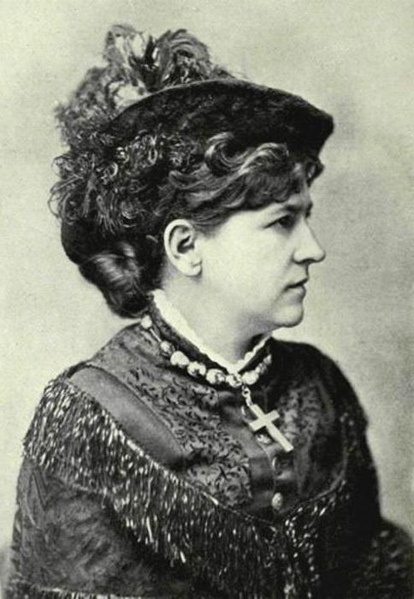
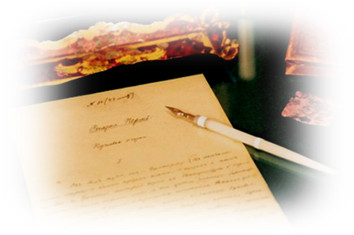
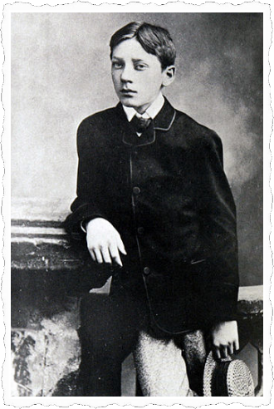
У 1873–1879 роках жив переважно у Франції.
У французькому селі Мрій, відомому своїми зібраннями художників, Стівенсон зустрів Франсес Матільду Осборн, американку, старшу за нього на десять років.
Розлучившись з чоловіком, вона жила з трьома дітьми в Європі.
Стівенсон палко покохав її, а 19 травня 1880 року вони
поєдналися в шлюбі.
Письменник подружився з дітьми Фанні,
а згодом його пасинок Ллойд Осборн
став співавтором його книг: «Несусвітний багаж» (1889), «Відпливши» (1894) і «Потерпілі корабельну аварію» (1892).

Slide 9
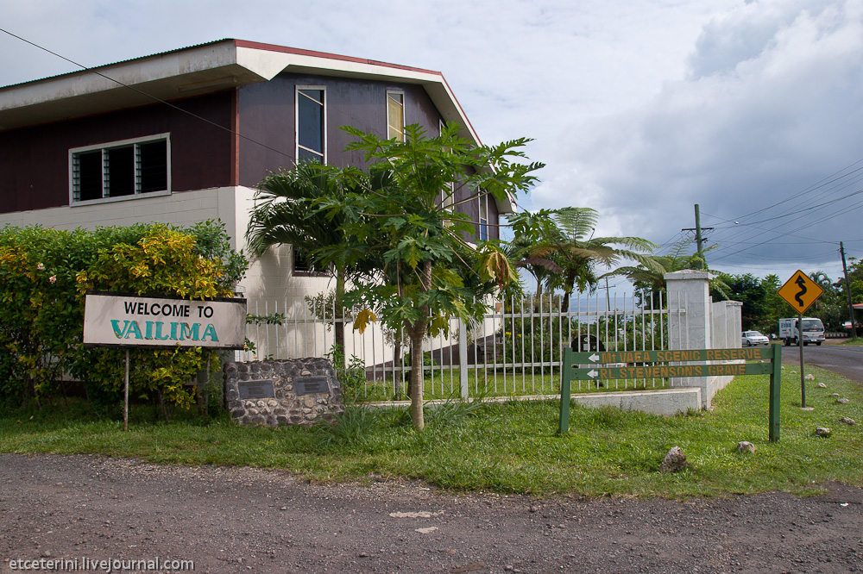
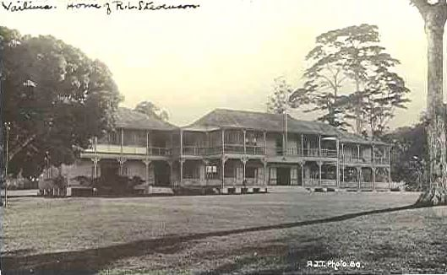
Доля повела цього тендітного і безстрашного мрійника, прозваного друзями “ельфом”, у справжні мандри в екзотичні краї, де йому було легше дихати.
Обходивши на вітрильному “Срібний корабель” південні моря, він навіки знайшов свій “острів скарбів” – острів Уполу на архіпелазі Самоа в Тихому океані, де прожив до кінця своїх днів.

Slide 10
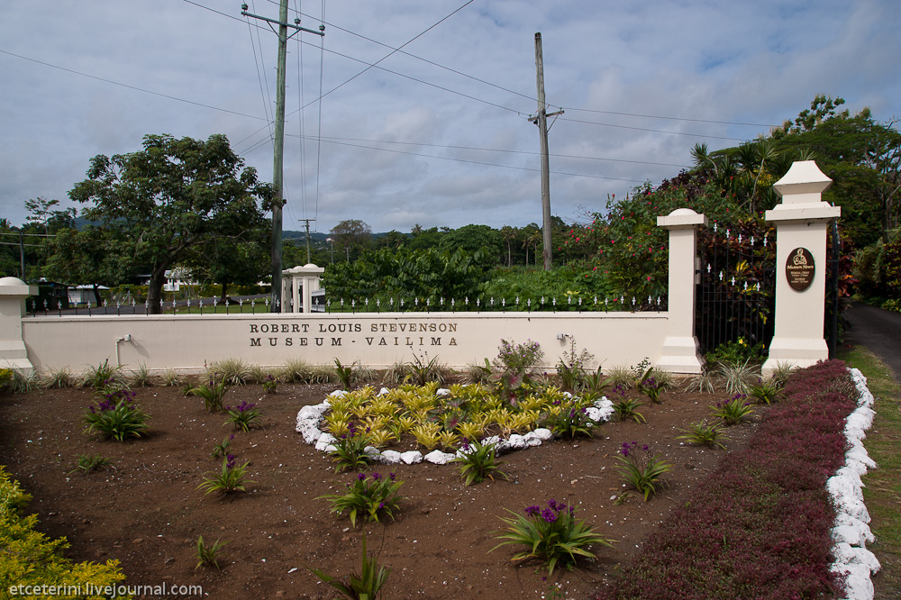
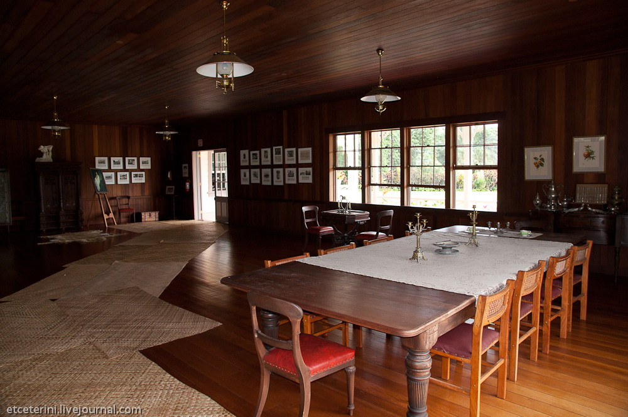
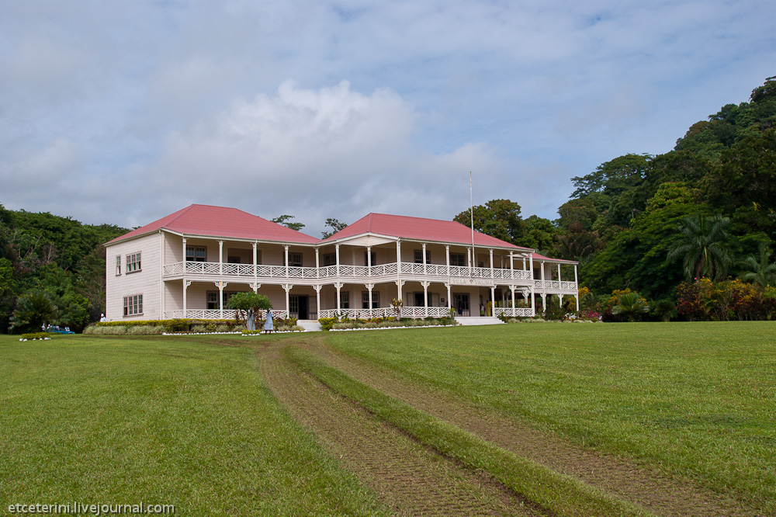
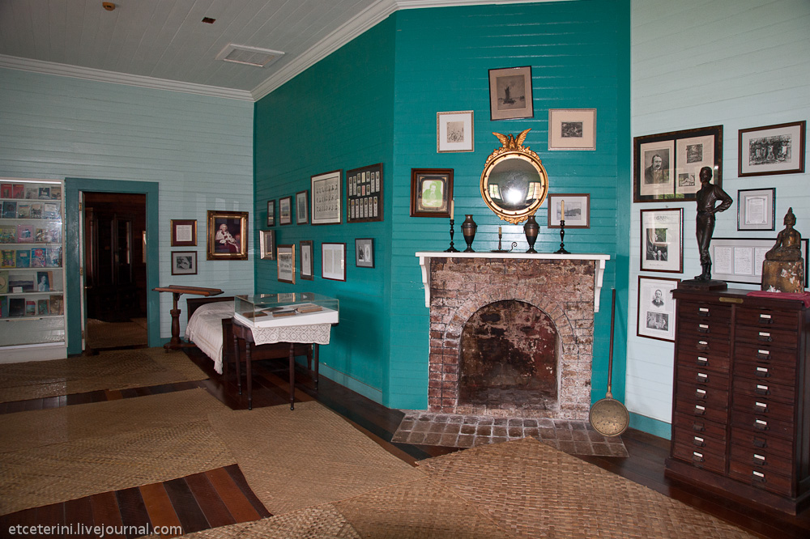
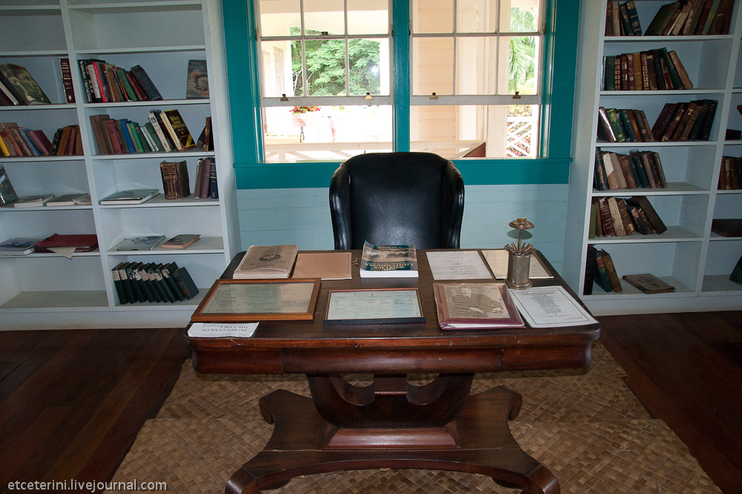
Самоа. Вілла Ваіліма (П’ятиріччя)

Slide 11
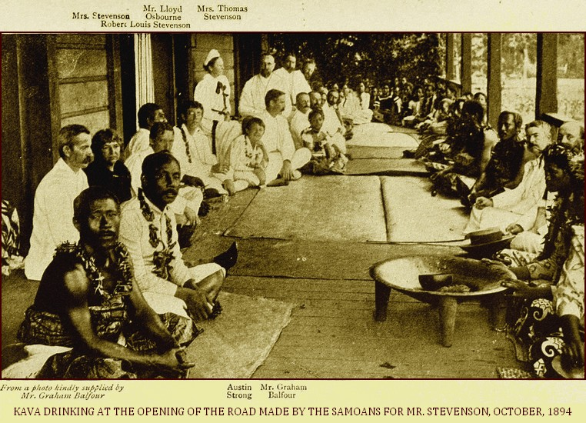
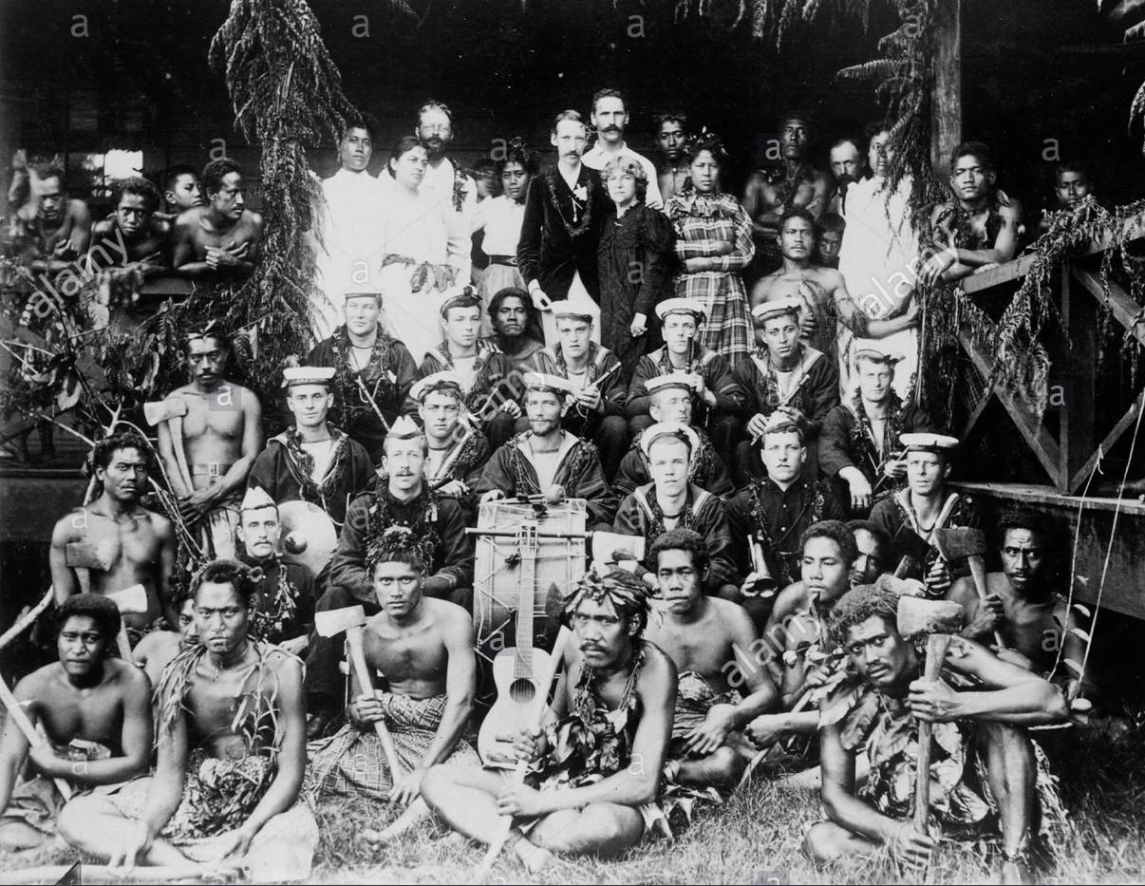
Завдяки Стівенсону цей далекий острів став духовним центром і місцем літературного паломництва.
Прагнучи до найбільш тісного спілкування з місцевими жителями, Стівенсон брав активну участь в їх долі, він допомагав тубільцям, чиї права порушували європейці.

Slide 12
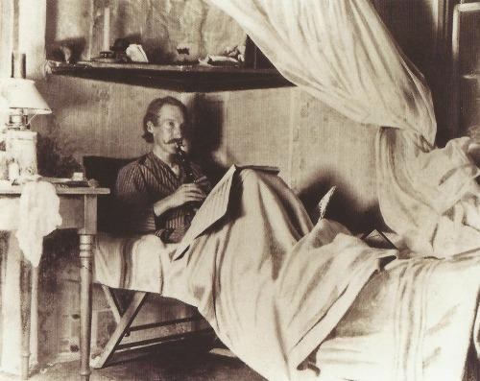
За рік до передчасної смерті Стівенсон писав Джорджу Мередіту: “Впродовж 11 літ я жодного дня не почувався здоровим... Весь цей час я трудився, не відступаючи від свого обов’язку і не сходячи з обраного шляху.
Я писав у ліжку, писав, коли з горла йшла кров, писав,
коли мене лихоманило, коли груди розривав кашель, писав, коли від слабкості паморочилася голова, і мені здається, що я чесно підняв рукавичку, яку мені кинула доля, і здобув перемогу в битві з життям”.

Slide 13
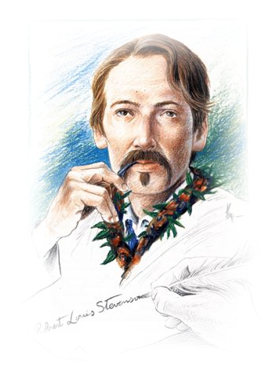
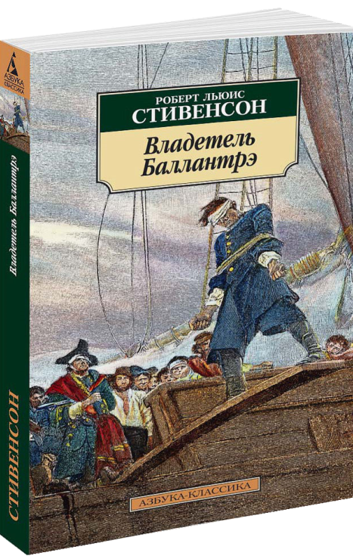


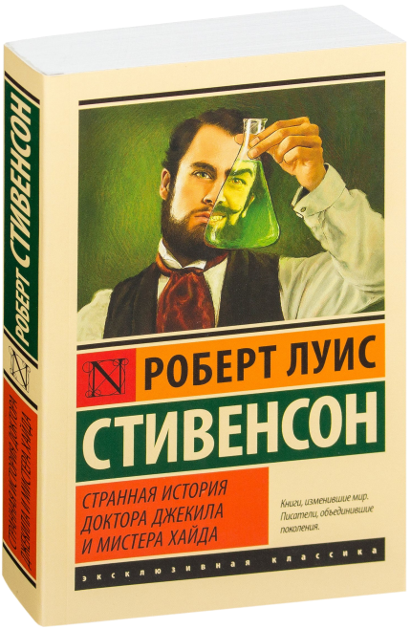

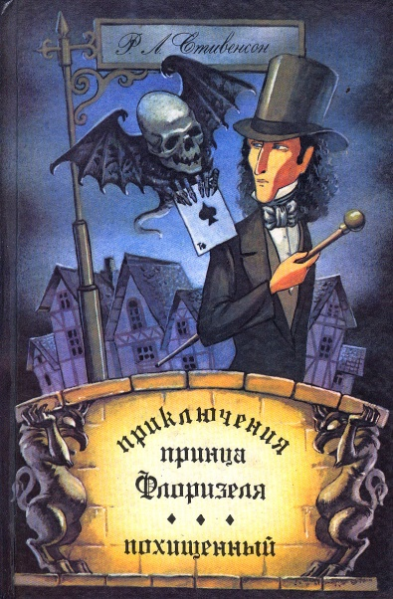
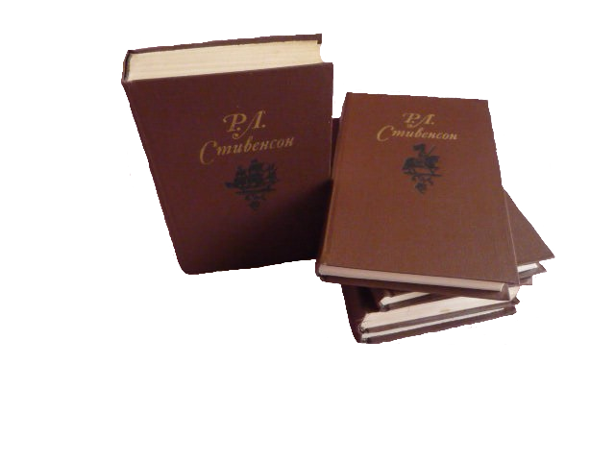
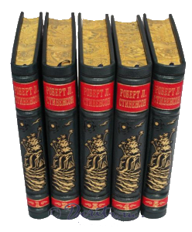
Цей чоловік-легенда, що прожив лише 44 роки, із своєї біографії зумів створити захоплюючий роман.

Slide 14
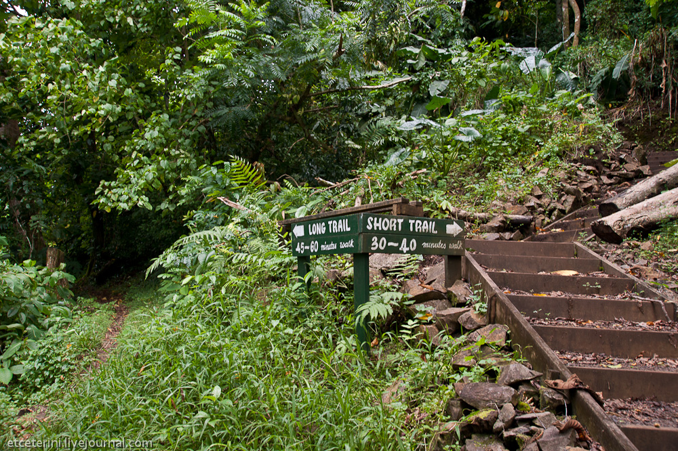
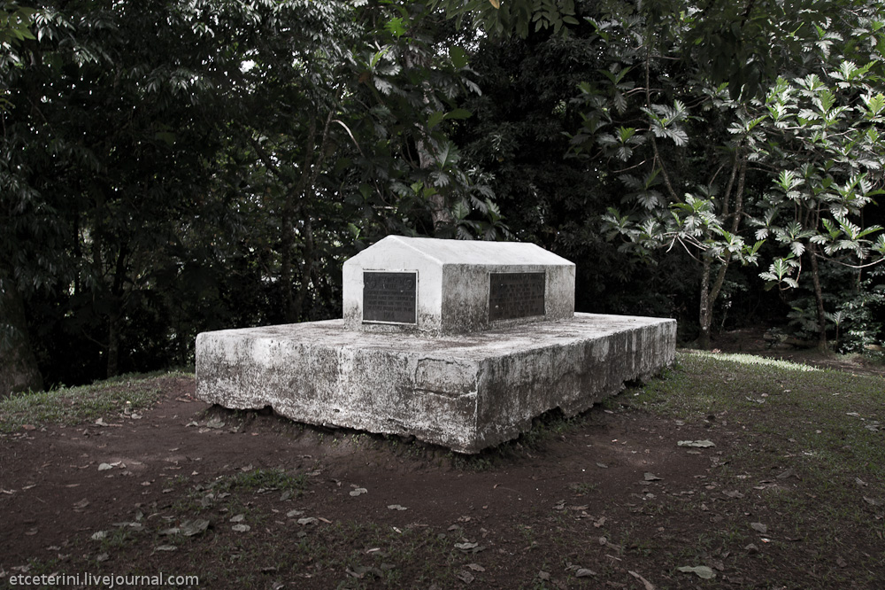
Тусітала – творець історій, так називали Стівенсона його віддані самоанці, помер 3 грудня 1894 року. Він похований на вершині гори Веа, звідти відкривається прекрасний вид на море. На надгробній плиті викарбувані рядки з його вірша «Реквієм».
Моряк з морів повернувся додому,
Мисливець з гір повернувся додому, Він там, куди йшов давно.

Slide 15
Джерела
Волощук Є.В., Слободянюк О.М. Світова література. Підр. для 7 кл. загальноосвіт. навч. закладів. - К.: Генеза, 2015. – С. 50-51
О.Давидова, М.Більчук//Давидова, О. Зарубіжна література: супутник учителя: 7 клас /О.Давидова, М.Більчук. – Тернопіль, 2007. – 2007. – С. 106-110.
http://freeread.com.au/@rglibrary/GKChesterton/Biography/RLStevenson.html
https://www.ukrlib.com.ua/bio-l/printit.php?tid=4364
https://yandex.ua/images/search?text=стівенсон

